Slide 1
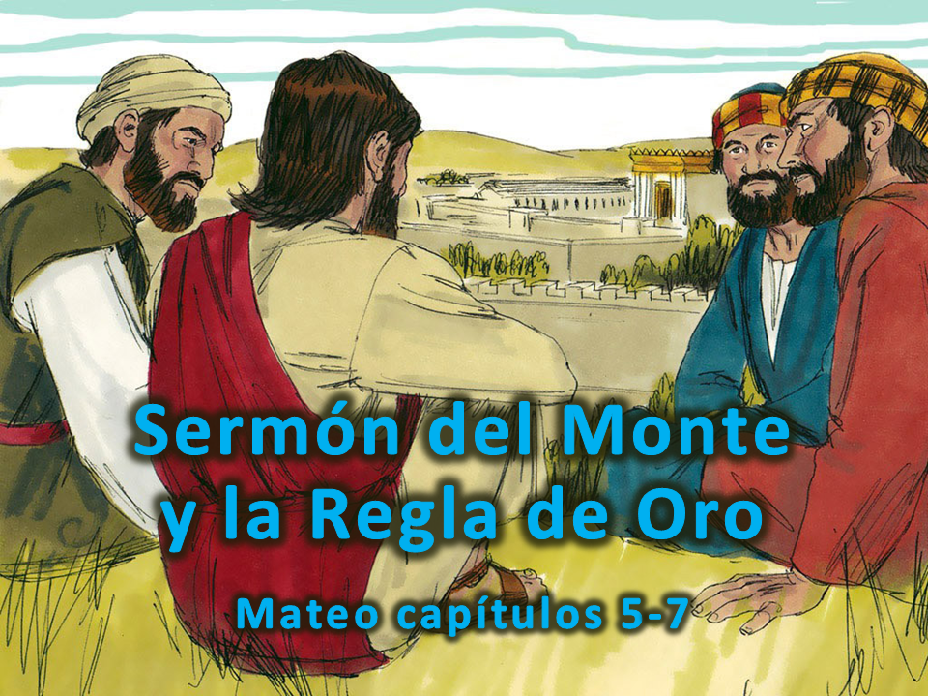
Notes:
1. Portada: Sermón del Monte y la Regla de Oro (Mateo capítulos 5-7)

Slide 2
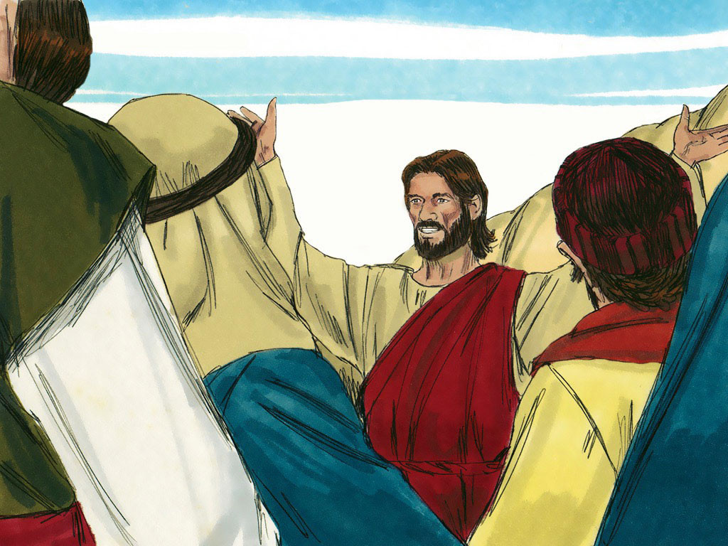
Notes:
2. Una vez, cuando Jesús vio una multitud de personas, subió a la ladera de una montaña para enseñarles.

Slide 3
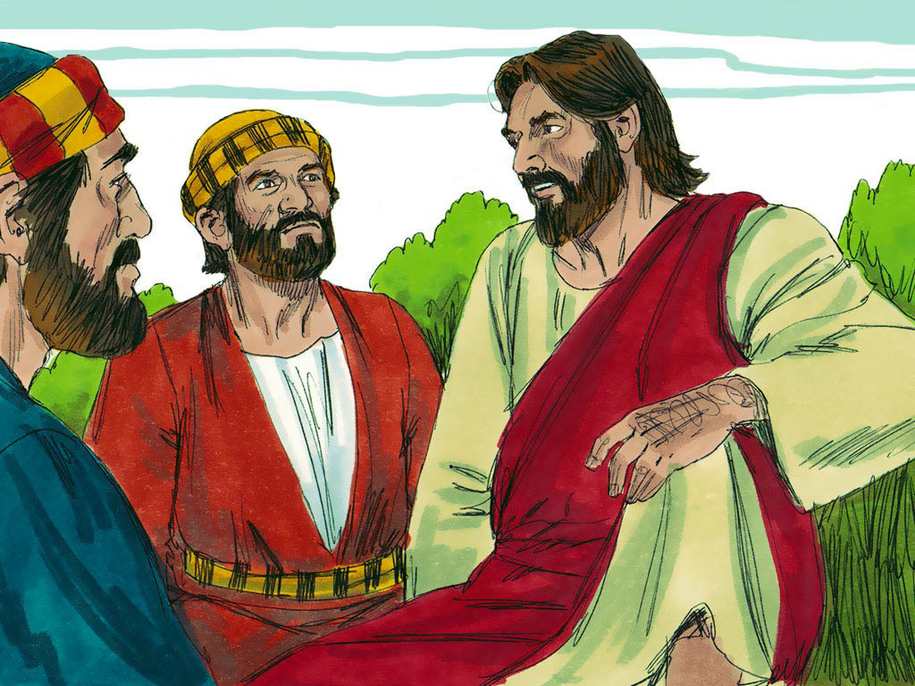
Notes:
3. En aquellos tiempos, los maestros solían sentarse cuando enseñaban, así que cuando Jesús se sentó, la gente se reunió a su alrededor para escuchar lo que tenía que decir.
Las personas habían escuchado a otros maestros y predicadores, pero estaban asombradas por lo que Jesús les dijo. Sabían que Jesús estaba diciendo la verdad. Lo que Jesús dijo ese día fue tan importante que su sermón (o discurso) fue escrito en nuestras Biblias para que todos lo leamos, incluso muchos años después. Como habló desde la ladera de una montaña, la gente se refiere a lo que dijo ese día como “El Sermón del Monte.”

Slide 4
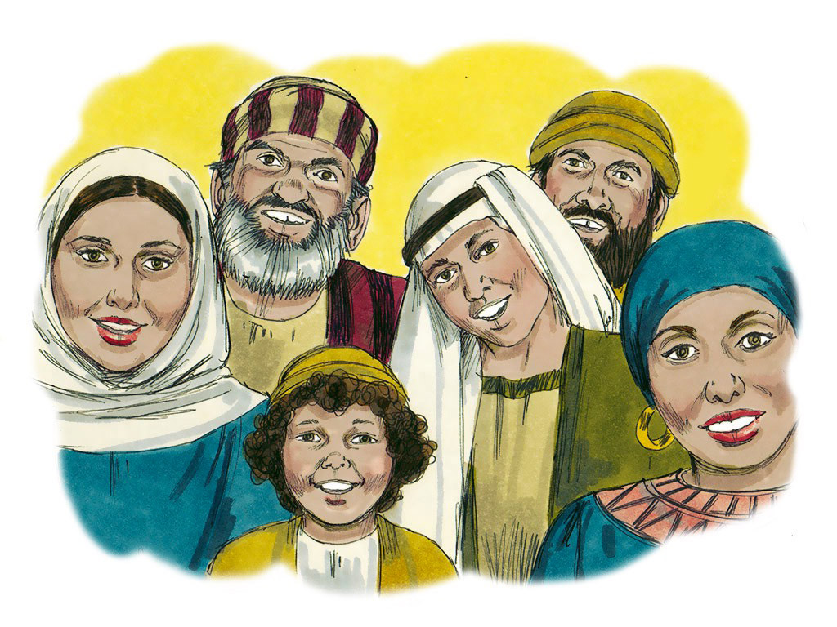
Notes:
4. Jesús era un buen maestro. Cuando la gente lo escuchaba, aprendían muchas cosas importantes sobre Dios. Pero Jesús no solo hablaba de lo que las personas debían saber. También enseñaba a las personas la mejor manera de vivir. Enseñó sobre adorar a Dios, ser amable con los demás y ayudar a los demás.
Hagamos una lista de algunas cosas que Jesús expuso en el Sermón del Monte.

Slide 5

Notes:
5.Mucha gente en el mundo no conoce a Dios ni lo sigue. Cuando las personas no siguen a Dios, se siente como si el mundo estuviera en oscuridad. Pero Jesús les dijo a sus seguidores que podían ser como una luz en el mundo oscuro. Si obedecían a Dios, la gente sabría las cosas correctas que debían hacer.

Slide 6
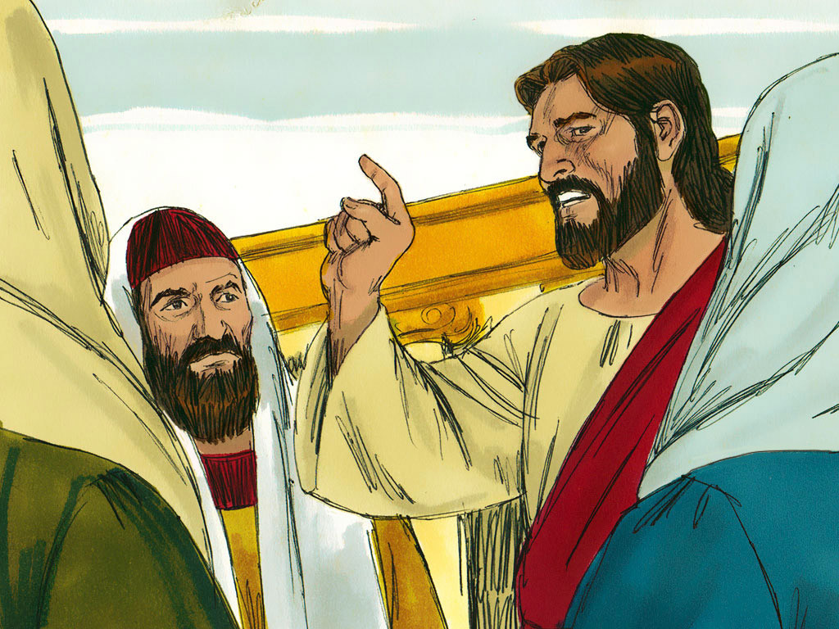
Notes:
6. En el Sermón del Monte, Jesús también habló sobre seguir reglas. Otros maestros decían que uno agradaba a Dios solo si obedecía todas las reglas. Pero Jesús dijo que si una persona solo sigue las reglas de Dios por fuera, pero no lo ama por dentro, de corazón, entonces eso realmente entristece a Dios. Dios es nuestro Padre celestial y nosotros somos sus hijos. Los hijos quieren ser como sus padres, así que Jesús dijo: ‹‹Traten de ser buenos como Dios. ¡Su Padre es bueno!»

Slide 7
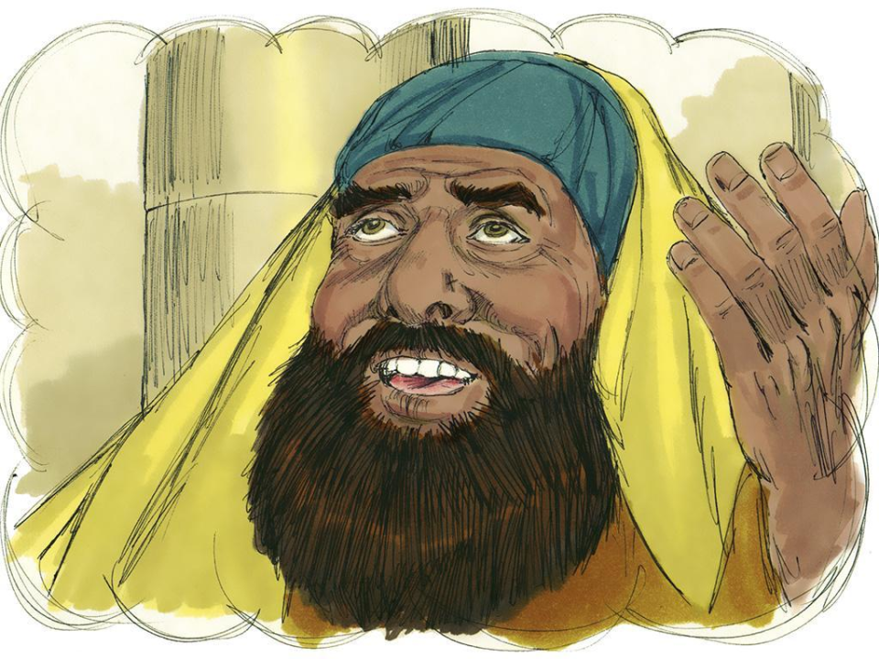
Notes:
7. Sin embargo, algunos líderes religiosos seguían las reglas de Dios solo para llamar la atención. Les gustaba hacer cosas como pararse en una esquina de la calle y orar en voz muy alta para que todos los escucharan y pensaran que eran buenos. En el Sermón del Monte, Jesús dijo que Dios puede escuchar nuestras oraciones incluso si susurramos o vamos a un lugar tranquilo y a solas. De hecho, cada vez que hacemos cosas buenas, Dios ve lo que está sucediendo. Debemos hacer cosas buenas para agradar a Dios y no solo para presumir frente a los demás.

Slide 8
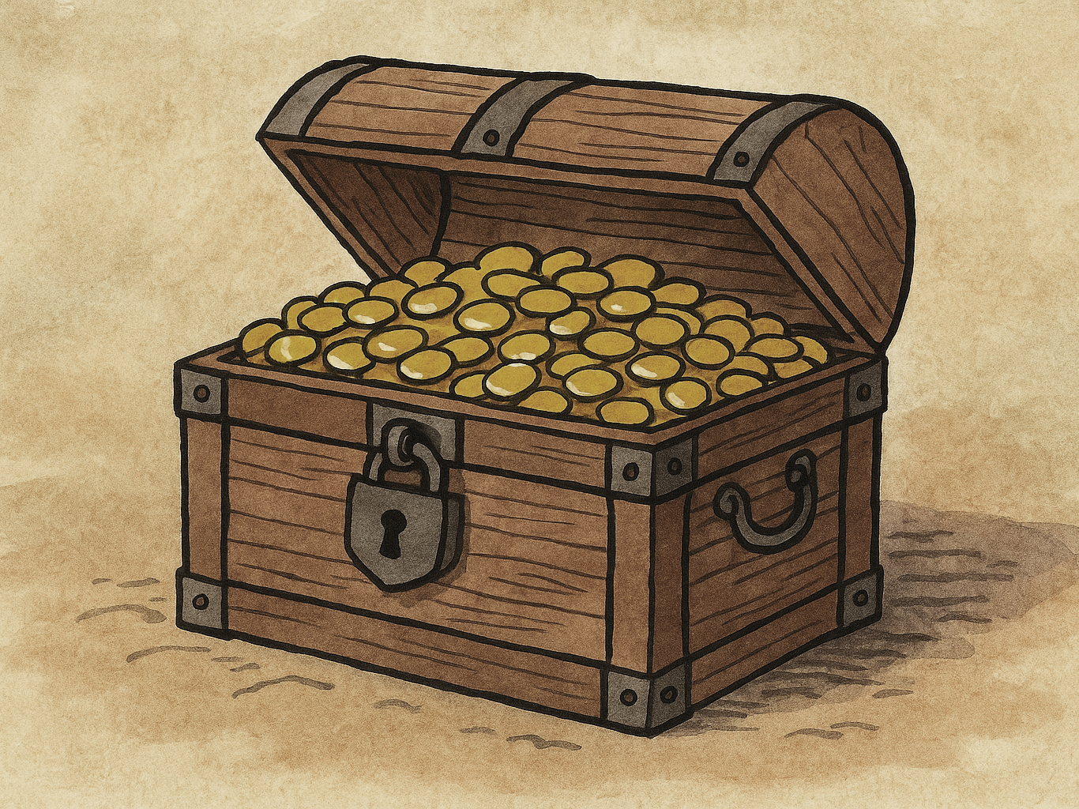
Notes:
8. Otra cosa que Jesús mencionó en el Sermón del Monte fue el tesoro. A veces, las personas se preocupan por el dinero, la ropa o la comida, pero Jesús dijo que eres rico si sigues a Dios. ¡Quien sigue a Dios tiene tesoros en el cielo! Las personas que piensan en los tesoros terrenales se decepcionan si el tesoro se pierde o es robado. Entonces, ¿qué es más valioso: el tesoro en la tierra o el tesoro en el cielo?

Slide 9

Notes:
9. Jesús dijo que estaríamos tristes si siempre nos preocupamos por las cosas de la tierra. Si recordamos que tenemos un tesoro en el cielo, sabremos que ese tesoro durará para siempre.

Slide 10
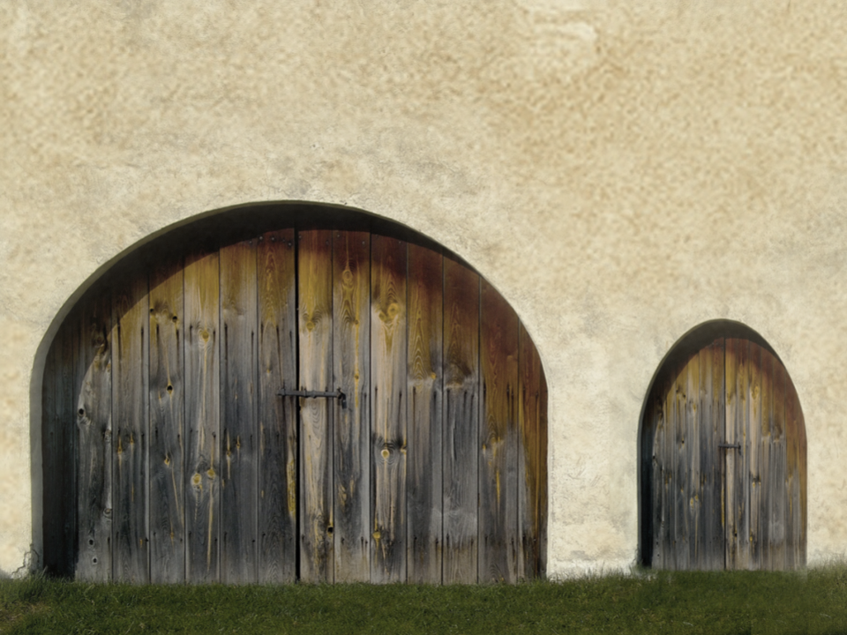
Notes:
10. La última cosa que Jesús dijo en su sermón fue sobre tomar una decisión sabia. Dijo que había dos opciones, y las opciones eran como puertas. Una puerta es muy ancha y fácil de atravesar. La mayoría de las personas eligen esta puerta. Siempre hacen lo que es fácil en lugar de lo que es bueno. La otra puerta es estrecha y más difícil de atravesar. No tantas personas eligen pasar por ella. Las personas que pasan por la puerta estrecha están dispuestas a hacer lo correcto, incluso si es difícil.
Entonces, ¿adónde crees que llevan las puertas? Jesús dijo que la puerta ancha lleva a una vida llena de destrucción, y la puerta estrecha lleva a una vida maravillosa que conduce a una vida aún mejor algún día con Dios. ¿Qué puerta elegirías?

Slide 11
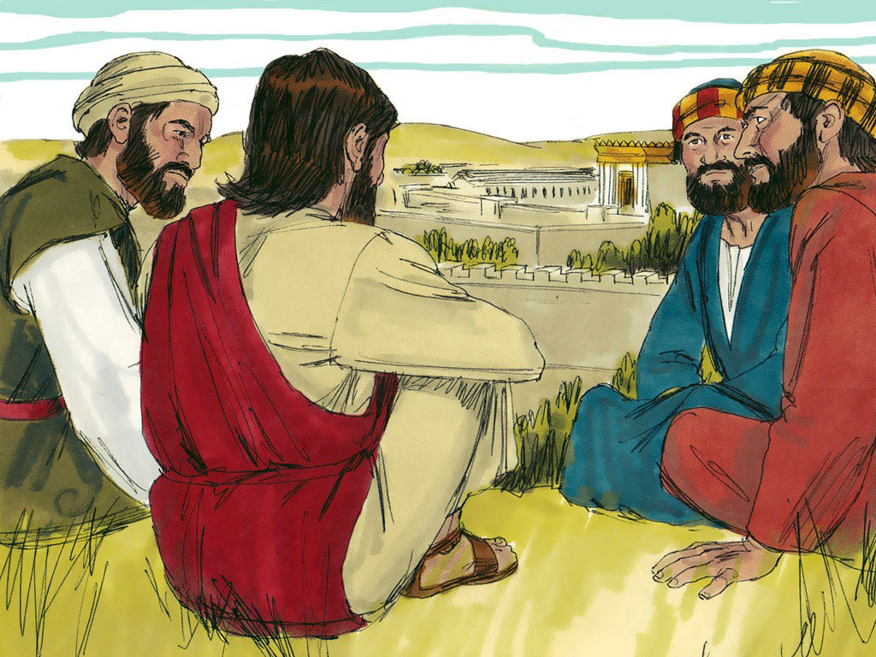
Notes:
11. Jesús dijo muchas otras cosas importantes en el Sermón del Monte. ¡Son tantas cosas que podría ser difícil recordarlas todas!
Incluso si no recordamos todo lo que Jesús dijo en el Sermón del Monte, hay una cosa que me gustaría que nos esforzamos a recordar. Si recordamos esta única cosa que Jesús dijo, siempre sabremos cómo tratar a las personas. Es como una regla valiosa que siempre funciona en cualquier situación. Es tan valiosa que algunas personas la llaman la “Regla de Oro.” ¿Te gustaría escuchar cuál es la Regla de Oro? Esta es la regla de oro que Jesús dijo en el Sermón del Monte y en otros momentos.

Slide 12

Traten a los demás como les gustaría que los trataran a ustedes.
Lucas 6:31, PDT
Notes:
12. Traten a los demás como les gustaría que los trataran a ustedes. Lucas 6:31 (PDT)
La forma en que deseas que las personas te traten es la forma en que siempre debes tratarlas. ¿Deseas que las personas siempre sean amables contigo? Entonces debes tratar a los demás con amabilidad.
¿Quieres que los demás te digan la verdad? Entonces debes ser una persona que diga la verdad.
¿Qué desearías que las personas hicieran por ti si estuvieras herido o triste? Entonces, cuando notemos que alguien está herido o triste, ¿qué deberíamos hacer por ellos?

Slide 13
Notes:
13. Si alguien nos lastima, podríamos sentir ganas de lastimarlos de vuelta. Pero esa no es la Regla de Oro. La Regla de Oro es que solo tratamos a las personas de la manera en que deseamos ser tratados. Jesús sabía que seguir la Regla de Oro sería difícil a veces, pero ¿recuerdas lo que dijo sobre las puertas? Elegir seguir la Regla de Oro es como atravesar la puerta estrecha. Puede ser más difícil, pero conducirá a la mejor vida.
Entonces, ahora conoces la historia del Sermón del Monte y la Regla de Oro. ¿Y cuál es la Regla de Oro?

Slide 14
Notas para las diapositivas 1
1. Portada: Sermón del Monte y la Regla de Oro (Mateo capítulos 5-7)
2. Una vez, cuando Jesús vio una multitud de personas, subió a la ladera de una montaña para enseñarles.
3. En aquellos tiempos, los maestros solían sentarse cuando enseñaban, así que cuando Jesús se sentó, la gente se reunió a su alrededor para escuchar lo que tenía que decir.
Las personas habían escuchado a otros maestros y predicadores, pero estaban asombradas por lo que Jesús les dijo. Sabían que Jesús estaba diciendo la verdad. Lo que Jesús dijo ese día fue tan importante que su sermón (o discurso) fue escrito en nuestras Biblias para que todos lo leamos, incluso muchos años después. Como habló desde la ladera de una montaña, la gente se refiere a lo que dijo ese día como “El Sermón del Monte.”
4. Jesús era un buen maestro. Cuando la gente lo escuchaba, aprendían muchas cosas importantes sobre Dios. Pero Jesús no solo hablaba de lo que las personas debían saber. También enseñaba a las personas la mejor manera de vivir. Enseñó sobre adorar a Dios, ser amable con los demás y ayudar a los demás.
Hagamos una lista de algunas cosas que Jesús expuso en el Sermón del Monte.
5.Mucha gente en el mundo no conoce a Dios ni lo sigue. Cuando las personas no siguen a Dios, se siente como si el mundo estuviera en oscuridad. Pero Jesús les dijo a sus seguidores que podían ser como una luz en el mundo oscuro. Si obedecían a Dios, la gente sabría las cosas correctas que debían hacer.
6. En el Sermón del Monte, Jesús también habló sobre seguir reglas. Otros maestros decían que uno agradaba a Dios solo si obedecía todas las reglas. Pero Jesús dijo que si una persona solo sigue las reglas de Dios por fuera, pero no lo ama por dentro, de corazón, entonces eso realmente entristece a Dios. Dios es nuestro Padre celestial y nosotros somos sus hijos. Los hijos quieren ser como sus padres, así que Jesús dijo: ‹‹Traten de ser buenos como Dios. ¡Su Padre es bueno!»
7. Sin embargo, algunos líderes religiosos seguían las reglas de Dios solo para llamar la atención. Les gustaba hacer cosas como pararse en una esquina de la calle y orar en voz muy alta para que todos los escucharan y pensaran que eran buenos. En el Sermón del Monte, Jesús dijo que Dios puede escuchar nuestras oraciones incluso si susurramos o vamos a un lugar tranquilo y a solas. De hecho, cada vez que hacemos cosas buenas, Dios ve lo que está sucediendo. Debemos hacer cosas buenas para agradar a Dios y no solo para presumir frente a los demás.
8. Otra cosa que Jesús mencionó en el Sermón del Monte fue el tesoro. A veces, las personas se preocupan por el dinero, la ropa o la comida, pero Jesús dijo que eres rico si sigues a Dios. ¡Quien sigue a Dios tiene tesoros en el cielo! Las personas que piensan en los tesoros terrenales se decepcionan si el tesoro se pierde o es robado. Entonces, ¿qué es más valioso: el tesoro en la tierra o el tesoro en el cielo?
9. Jesús dijo que estaríamos tristes si siempre nos preocupamos por las cosas de la tierra. Si recordamos que tenemos un tesoro en el cielo, sabremos que ese tesoro durará para siempre.

Slide 15
Notas para las diapositivas 2
10. La última cosa que Jesús dijo en su sermón fue sobre tomar una decisión sabia. Dijo que había dos opciones, y las opciones eran como puertas. Una puerta es muy ancha y fácil de atravesar. La mayoría de las personas eligen esta puerta. Siempre hacen lo que es fácil en lugar de lo que es bueno. La otra puerta es estrecha y más difícil de atravesar. No tantas personas eligen pasar por ella. Las personas que pasan por la puerta estrecha están dispuestas a hacer lo correcto, incluso si es difícil.
Entonces, ¿adónde crees que llevan las puertas? Jesús dijo que la puerta ancha lleva a una vida llena de destrucción, y la puerta estrecha lleva a una vida maravillosa que conduce a una vida aún mejor algún día con Dios. ¿Qué puerta elegirías?
11. Jesús dijo muchas otras cosas importantes en el Sermón del Monte. ¡Son tantas cosas que podría ser difícil recordarlas todas!
Incluso si no recordamos todo lo que Jesús dijo en el Sermón del Monte, hay una cosa que me gustaría que nos esforzamos a recordar. Si recordamos esta única cosa que Jesús dijo, siempre sabremos cómo tratar a las personas. Es como una regla valiosa que siempre funciona en cualquier situación. Es tan valiosa que algunas personas la llaman la “Regla de Oro.” ¿Te gustaría escuchar cuál es la Regla de Oro? Esta es la regla de oro que Jesús dijo en el Sermón del Monte y en otros momentos.
12. “Traten a los demás como les gustaría que los trataran a ustedes.” Lucas 6:31 (PDT)
La forma en que deseas que las personas te traten es la forma en que siempre debes tratarlas. ¿Deseas que las personas siempre sean amables contigo? Entonces debes tratar a los demás con amabilidad.
¿Quieres que los demás te digan la verdad? Entonces debes ser una persona que diga la verdad.
¿Qué desearías que las personas hicieran por ti si estuvieras herido o triste? Entonces, cuando notemos que alguien está herido o triste, ¿qué deberíamos hacer por ellos?
13. Si alguien nos lastima, podríamos sentir ganas de lastimarlos de vuelta. Pero esa no es la Regla de Oro. La Regla de Oro es que solo tratamos a las personas de la manera en que deseamos ser tratados. Jesús sabía que seguir la Regla de Oro sería difícil a veces, pero ¿recuerdas lo que dijo sobre las puertas? Elegir seguir la Regla de Oro es como atravesar la puerta estrecha. Puede ser más difícil, pero conducirá a la mejor vida.
Entonces, ahora conoces la historia del Sermón del Monte y la Regla de Oro. ¿Y cuál es la Regla de Oro?

Slide 16


Atribución: Esta ayuda visual fue construida por Mary Nelson www.missionbibleclass.org utilizando:
Recopilación de textos y diapositivas de Mary Nelson
Diapositivas 1-4, 6-7, 11: Ilustraciones de Sweet Publishing http://sweetpublishing.com/
Acceso a través de www.freebibleimages.org y https://www.unfoldingword.org/sweet-publishing/
Diapositivas 5,8,9 generadas por Ai.
Aviso de alteración: Texto añadido a la portada y a la diapositiva 1.
Diapositivas 10 y 13 de freeimages.com y luego modificadas para formar dos compuertas.
Puede descargar este pase de diapositivas de misionleccionesbiblicas.org.
Atribución/Reconocimiento-CompartirIgual 4.0 Internacional Deed, CC BY-SA 4.0
https://creativecommons.org/licenses/by-sa/4.0/deed.es
Recursos gratuitos para compartir la Palabra de Dios con los niños:
misionleccionesbiblicas.org (en español)
www.missionbibleclass.org (in English)

